Slide 1
Urversammlung vom 16. Dezember 2021
Traktanden:
Begrüssung / Wahl der Stimmenzähler
Protokoll der Urversammlung vom 10.06.2021 (lag zur Einsichtnahme auf)
Finanzplan 2023-2026
Budget 2022
Indexierung der Gemeindesteuern 2022 (Antrag auf Verzicht der automatischen Indexierung)
Abwasserreglement
Teilrevision Zonen- & Nutzungsplanung; Neubau Eishalle
Anträge & Verschiedenes

Slide 2
1. Begrüssung / Wahl der Stimmenzähler

Slide 3
2. Protokoll der Urversammlung vom 10.06.2021 (lag zur Einsichtnahme auf)

Slide 4
3. Finanzplan 2023-2026 (zur Kenntnisnahme)

Slide 6
4. Budget 2022

Slide 7
HRM2 - das neue Rechnungslegungsmodell
Das Budget 2022 der Gemeinde Saas-Grund wurde erstmals nach dem neuen Rechnungslegungsmodell HRM2 (Harmonisiertes Rechnungs-legungsmodell 2) erstellt.
Das neue Rechnungslegungsmodell gilt für die Kantone und Gemeinden und wurde am 25. Januar 2008 von der Konferenz der kantonalen Finanzdirektoren in Form eines Handbuchs herausgegeben.
Für die Umstellung von HRM1 auf HRM2 wurde eine 10-jährige Frist empfohlen. Der Kanton Wallis machte diesen Schritt mit dem Budget 2018. Die Umstellung der Walliser Gemeinden erfolgt nun 2022. Das HRM2 verfolgt u.a. folgende Ziele:
Vereinheitlichung der Rechnungslegung von Bund, Kantonen und Gemeinden
Annäherung an die Rechnungslegung der Privatwirtschaft
Abbildung der tatsächlichen Verhältnisse der Vermögens-, Finanz- und Ertragslage
Zuverlässige und qualitativ gute Finanzinformationen als Entscheidungsgrundlage

Slide 8
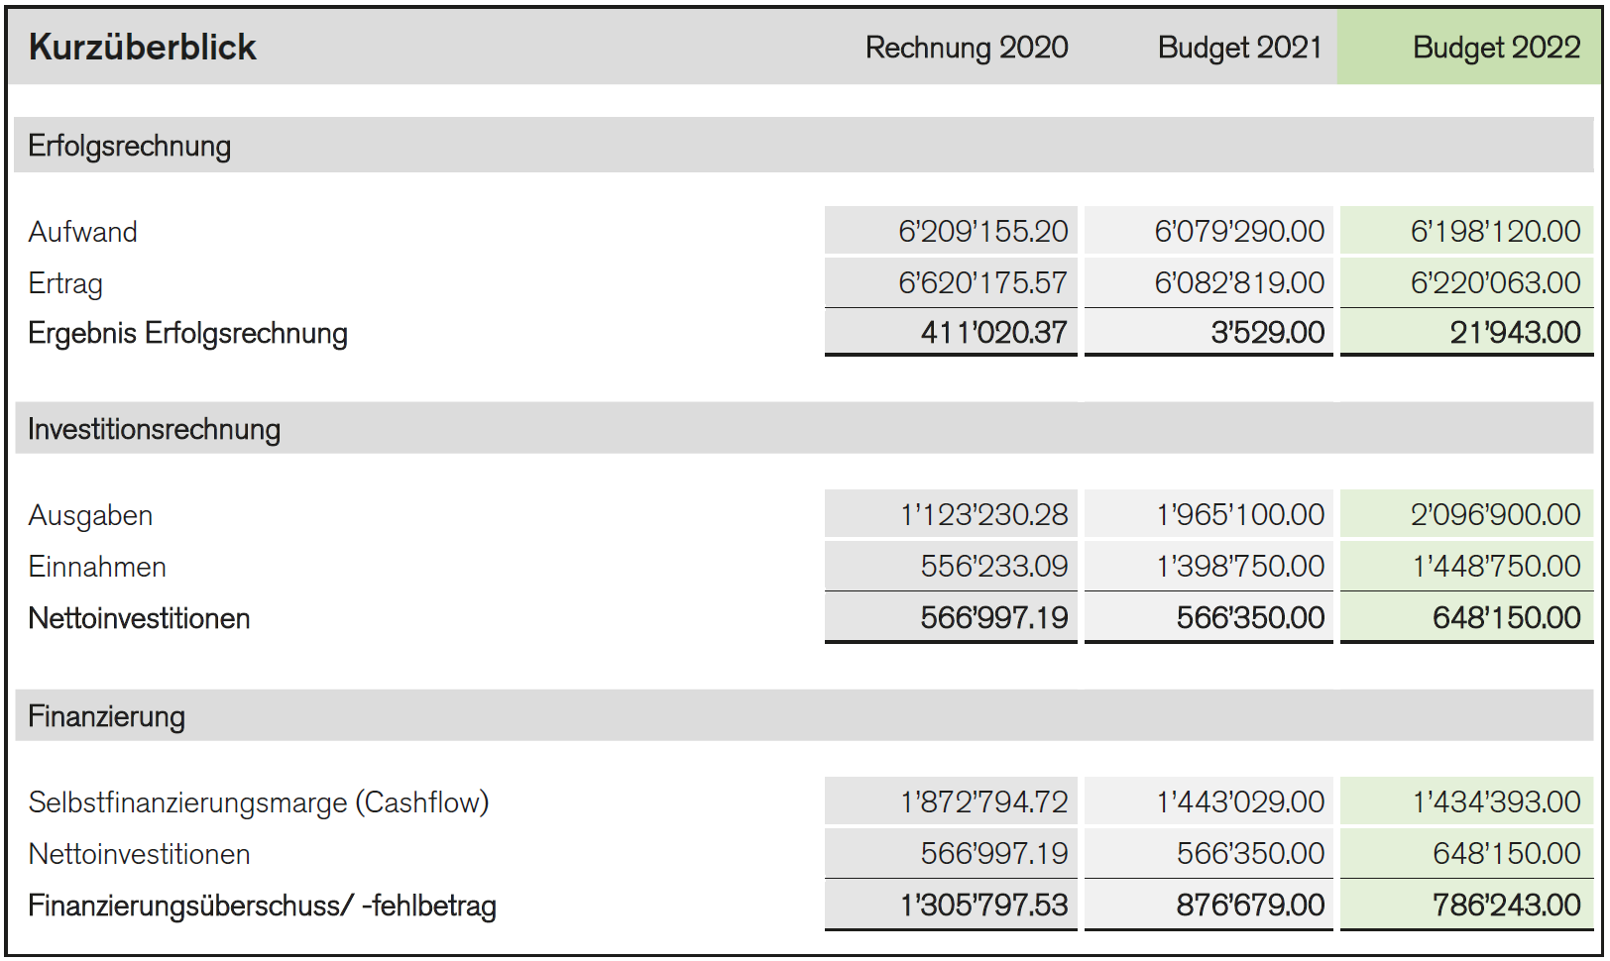

Slide 9
Erfolgsrechnung - Aufwand

Slide 10
Erfolgsrechnung - Aufwand

Slide 11
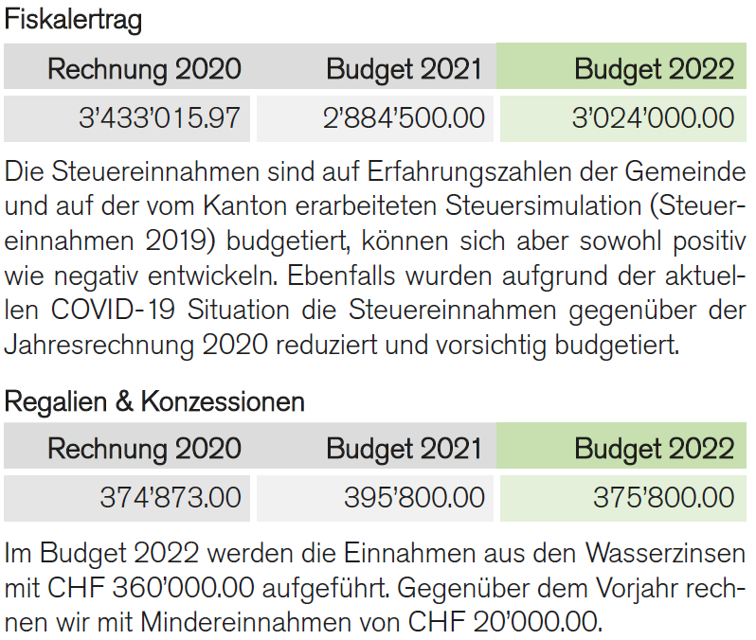
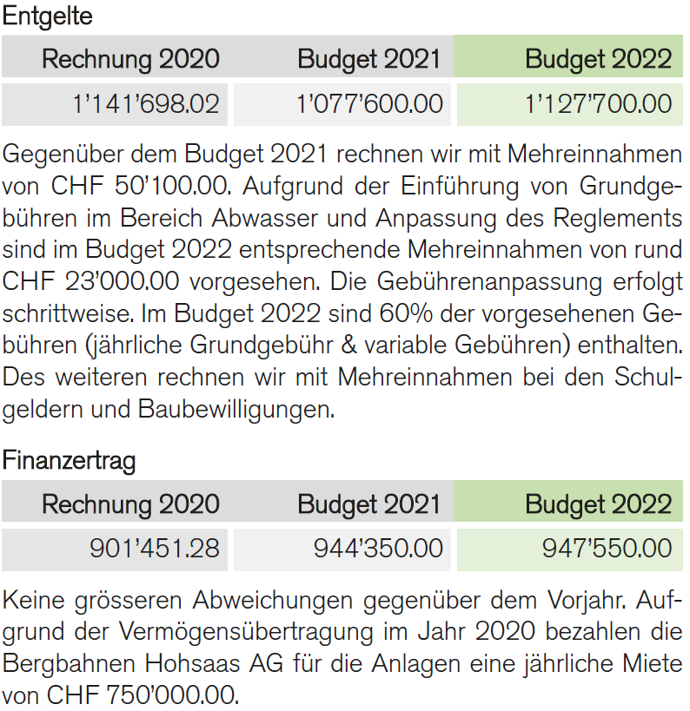
Erfolgsrechnung - Ertrag

Slide 12
Erfolgsrechnung - Ertrag

Slide 13
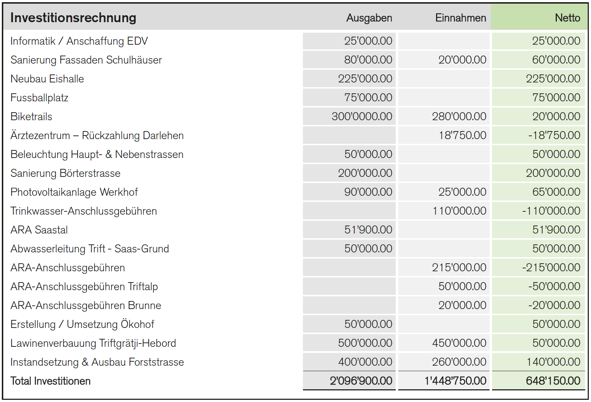

Slide 14
Fragen? Genehmigung

Slide 15
5. Indexierung der Gemeindesteuern 2022

Slide 16
Antrag auf Verzicht der automatischen Indexierung für das Jahr 2022 (Beibehaltung 120%)
Koeffizient 1.30
Indexierung 120 %
Kopfsteuer Fr. 24.00
Hundesteuer Fr. 160.00
Verzugszins Steuern 3.50 %
Vergütungszins Steuern 0.00 %
Abstimmung Beibehaltung
Indexierung bei 120%

Slide 17
6. Abwasserreglement

Slide 18
Gemäss Gemeindegesetz Art. 17 berät und beschliesst die Urversammlung die Annahme und die Abänderung aller kommunalen Reglemente. Art. 16 Abs. 4 hält fest, dass die Reglemente artikelweise oder, wenn es die Mehrheit der Versammlung beschliesst, kapitelweise oder gesamthaft der Abstimmung unterbreitet werden. Vorschlag: Genehmigung Reglement gesamthaft
Abwasserreglement

Slide 19
Empfehlungen Preisüberwacher Für die Erhebung der Grundgebühren zwischen Ein- und Mehrfamilienhäusern zu unterscheiden und vorzugsweise ein Gebührenmodell gemäss Beilage anzuwenden. Stellungnahme Gemeinde: Aufgrund der vorliegenden Daten (Zählergrösse) und der Tatsache, dass bei einem Modellwechsel die Aufwände (Erhebung, Nachführung, usw.) sehr viel grösser sein würden, wird am erarbeiteten Gebührenmodell (Zählergrösse) festgehalten. Mindestens für die verdichteten, entwässerten Flächen von mehr als 500 m2 eine Regenwassergebühr einzuführen und dafür zu sorgen, dass die Gemeinde und der Kanton ihren Anteil an die Strassenentwässerung bezahlen. Stellungnahme Gemeinde: Im Kanton Wallis gibt es aktuell keine rechtliche Grundlage für die Rechnungstellung von Regenwassergebühren für kantonale Strassen. Mit dem gewählten Modell (pauschale Reduktion) ist die Regenwasserableitung (auch wenn nur pauschal) bei Gebäuden berücksichtigt. Ein finanzieller Beitrag der Gemeinde für die Strassenentwässerung wird im Moment nicht vorgesehen. Dieser kann zugleich bei einer allfälligen Anpassung bei den Kantonsstrassen diskutiert werden.

Slide 20
Empfehlungen Preisüberwacher Darauf zu achten, dass beim Systemwechsel die Anschlussgebühren für keine Gebäudeart um mehr als 20 % verändert werden. Stellungnahme Gemeinde: Die bestehenden Tarife für die Anschlussgebühr Abwasser wurde nicht angepasst. Aufgrund der neuen Anschlussgebühr Regenwasser fallen jedoch die Anschluss-gebühren systembedingt höher aus. Der Ansatz der Anschlussgebühren Regenwasser haben wir nun auf CHF 10.00/m2 reduziert. Es soll eine Lenkungswirkung zur Versickerung geschaffen werden. Auch mit dieser Halbierung des Tarifs können wir aber trotzdem nicht gewährleisten, dass sich die Anschlussgebühren für keine Gebäudeart um mehr als 20% verändert werden (das hat mit der Anpassung des Modells zu tun: wenn ein kleines Haus mit einem riesigen Vorplatz gebaut wird, wird die Einführung der Regen-wassergebühr die gesamte Anschlussgebühr natürlich stark beeinflussen). Die Gebühren in einem ersten Schritt höchstens auf 75 % der vorgesehenen Werte zu erhöhen. Stellungnahme Gemeinde: Im Reglement ist eine Staffelung der Gebührenerhöhung vorgesehen. In Anwendung der kantonalen Richtlinie zur Bestimmung der jährlichen Abwassergebühren zuhanden der Walliser Gemeinden ist eine Staffelung der Gebührenerhöhung über einen Zeitraum von 4 Jahren ab Inkrafttreten des Abwasserreglements geplant. Dabei wird ein Korrekturkoeffizient K auf den Zielbetrag der jährlichen Gebühren angewendet: • bei Inkrafttreten des Reglements: K = 60 % • ab 1 Jahr nach Inkrafttreten des Reglements: K = 80% • ab 2 Jahre nach Inkrafttreten des Reglements: K = 100%

Slide 21
Empfehlungen Preisüberwacher Sicherzustellen, dass für alle Zähler in der Gemeinde die Zählerbemessung nach den aktuell gültigen einheitlichen Kriterien gemäss SVGW erfolgt und andernfalls die entsprechende Anpassung der Zählergrösse, zumindest für die Ermittlung der Grundgebühr, vorzunehmen. Stellungnahme Gemeinde: Bei der Zählerbemessung wird die Gemeinde unbürokratisch vorgehen.
Vormeinung Kanton (Schreiben 07.06.2021) Am 21. August 2018 haben Sie uns vorgenanntes Reglement zur Überprüfung zugestellt. Nachdem wir am 23. Oktober 2019 aufgrund mehrerer Rechtswidrigkeiten und Unregelmässigkeiten eine negative Vormeinung zur ersten Fassung abgegeben hatten, hat die Gemeinde Saas Grund verschiedene Änderungen vorgenommen und eine zweite Fassung ausgearbeitet, welche Sie uns am 12. April 2021 zur Überprüfung zugestellt haben, wofür wir Ihnen danken. Schlussfolgerung und Empfehlungen Gemäss unseren Ausführungen entspricht das Reglement nunmehr den gesetzlichen Vorgaben. Wir können somit zu diesem Reglement eine positive Vormeinung abgeben.

Slide 22
Fragen? Genehmigung

Slide 23
7. Teilrevision Zonen- & Nutzungsplanung Neubau Eishalle

Slide 24
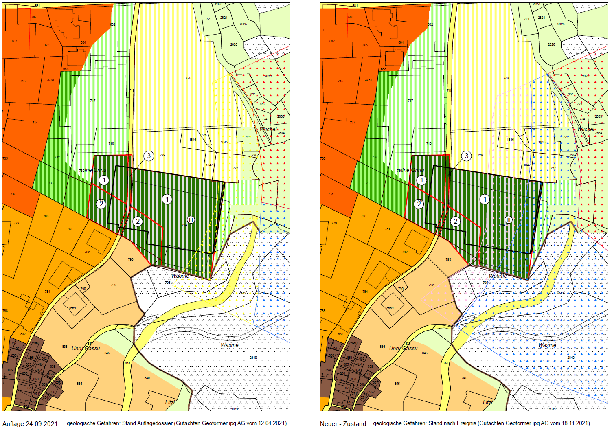

Slide 25
8. Anträge & Verschiedenes

Slide 26
Burgerversammlung 16. Dezember 2021
Traktanden:
Protokoll der Burgerversammlung vom 10.06.2021 (lag zur Einsichtnahme auf)
Finanzplan 2023-2026
Rundweg Mattmark (Verpflichtungskredit)
Sanierung Reservoir Furggu (Verpflichtungskredit)
Budget 2022
Anträge & Verschiedenes

Slide 27
1. Protokoll der Burgerversammlung vom 10.06.2021 (lag zur Einsichtnahme auf)

Slide 28
2. Finanzplan 2023-2026 (zur Kenntnisnahme)

Slide 30
3. Rundweg Mattmark (Verpflichtungskredit)

Slide 31
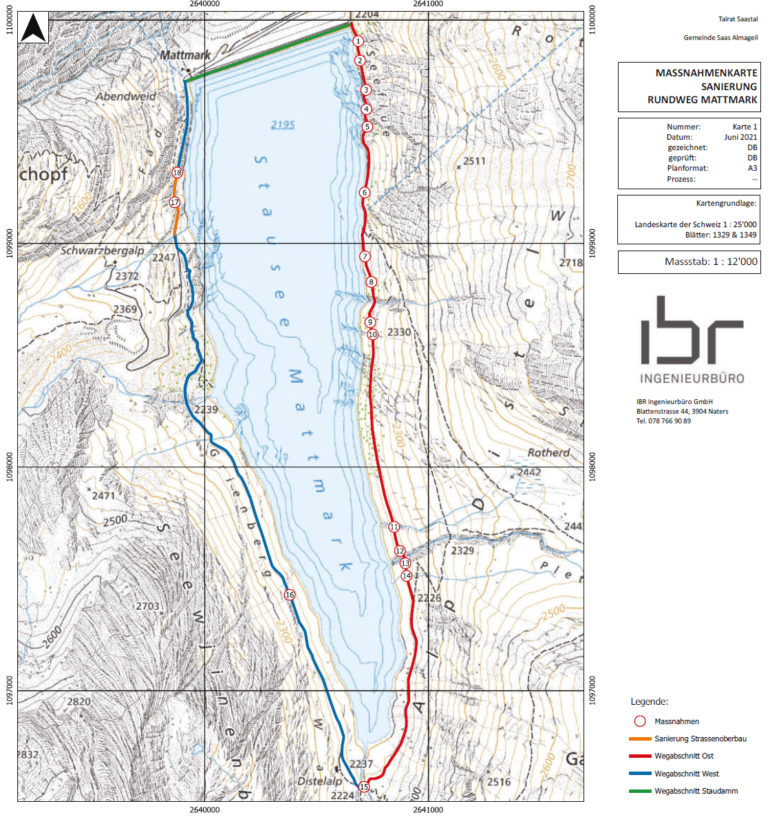
Beim Rundweg Mattmark müssen dringende Sanierungsarbeiten
ausgeführt werden.
Sanierungskosten:
CHF 300‘000.00
Subventionen (50%):
CHF 150‘000.00
Restkosten pro Gemeinde:
CHF 37‘500.00
Genehmigung Verpflichtungs-kredit von CHF 37‘500.00

Slide 32
4. Sanierung Reservoir Furggu (Verpflichtungskredit)

Slide 33
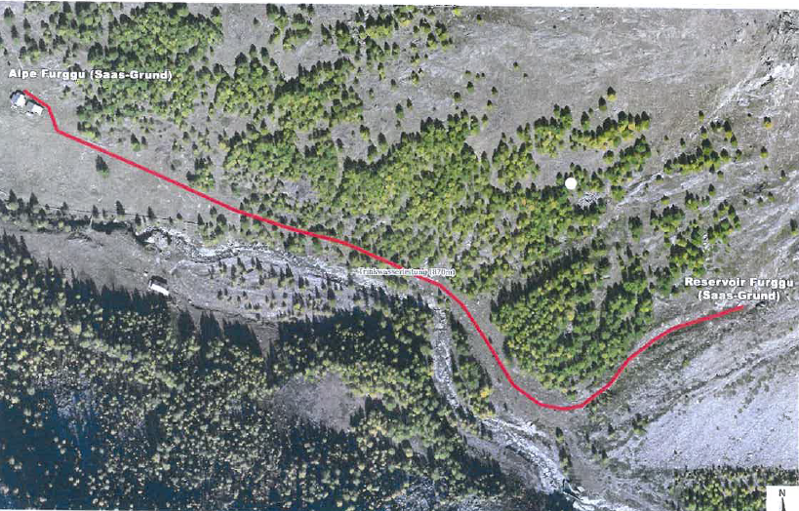
Das Reservoir für die Alpstallung «Furggu» ist in die Jahre gekommen und entspricht nicht mehr den geforderten hygienischen Standards.
Das jetzige «Reservoir» ist ein einfacher Kunststoffwassertank, welcher nicht zugänglich ist. Neu wird ein Reservoir aus bewehrtem Ortbeton erstellt. Infolge der geographischen Lage wurde diese Variante gegenüber einem Erdüberdeckten Behälter bevorzugt. (Lawinen, Steinschlag) Somit kann auch eine vor Lawinen und Steinschlag geschützte, talseitige Türe montiert werden.
Die ganze Konstruktion ist
bei dieser Variante, trotz
schwierigem Baugrund
standfest. Die Trinkwasser-
leitung ist an diversen Stellen
Beschädigt und teils oberflächig
geführt.

Slide 34
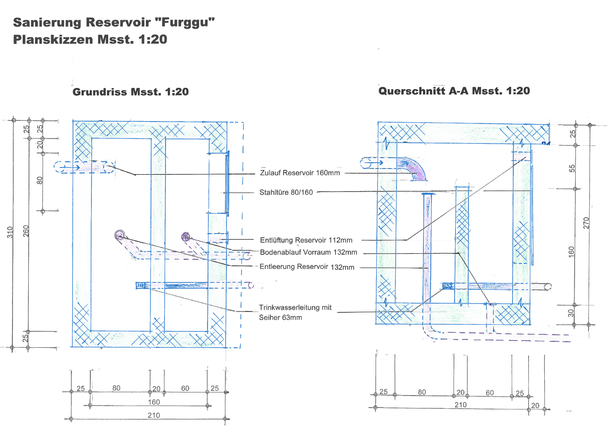
Der Kostenvoranschlag zeigt folgendes Bild auf:
Sanierung Reservoir:
CHF 58‘169.30
Druckleitung
CHF 51‘286.75
Hydrogeologischer Bericht:
CHF 25‘000.00
Unvorhergesehenes:
CHF 15‘543.95
Subventionen noch offen
Genehmigung Verpflichtungs-kredit von CHF 150‘000.00

Slide 35
5. Budget 2022

Slide 36
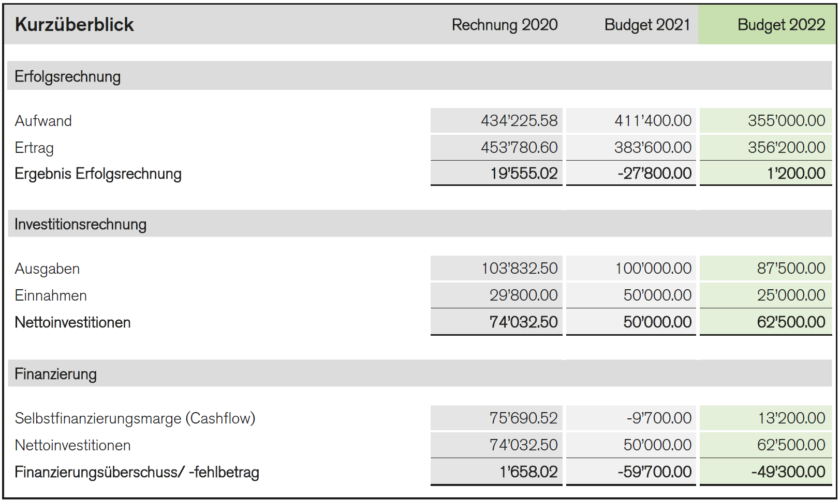

Slide 37
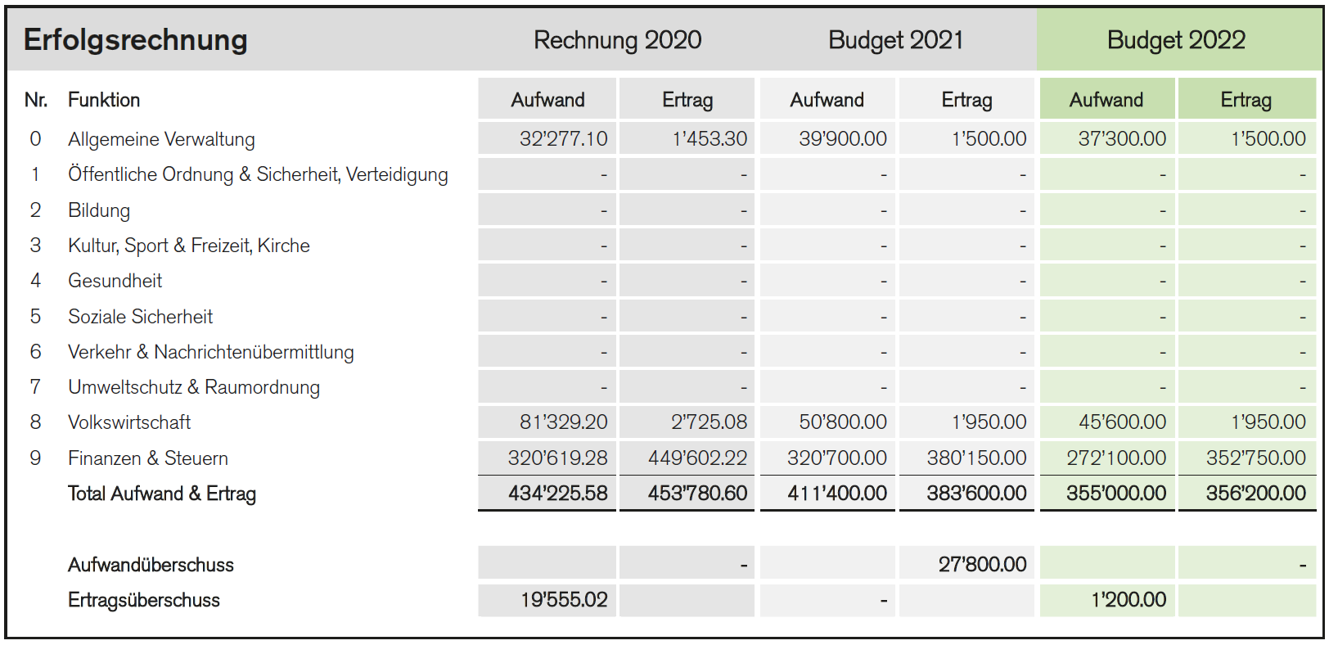
Erfolgsrechnung nach Funktionen

Slide 38
Investitionsrechnung

Slide 39
Fragen? Genehmigung

Slide 40
6. Anträge & Verschiedenes

Slide 41
Aufgrund der aktuellen COVID-19 Situation hat der Gemeinderat beschlossen, auf das anschliessende Apéro zu verzichten. Vielen Dank für euer Verständnis.

